Slide 1
研究目標
資料介紹
方法
CUMSUM change point estimator for MLE
Chow test
指標定義
實證結果

Slide 2
1. 研究目標

Slide 3
原始論文設定
除去前 16 分鐘 估計期150分
交易期104分
消除16分
估計期150分
交易期104分
Notes:
使用估計期的資料來估計共整合係數，以經過共整合係數轉換為價差 序列的交易期資料進行交易
為了模擬實際交易

Slide 4
欲改變設定
Pair 1
消除18分
估計期150分
交易期104分
Pair 2
消除14分
估計期150分
交易期106分
Pair 3
消除8分
估計期150分
交易期112分
.
.
.
Pair n
消除x分
估計期150分
交易期120-x分
Notes:
不能用到未來資料
所以採150分鐘去做偵測

Slide 5
2. 資料介紹
台灣 0050、0051ETF
年份2015 年至 2018 年
拿掉9點剛開盤的交易量➔9:01~13:30

Slide 6
3. 方法
CUMSUM
Chow test

Slide 7
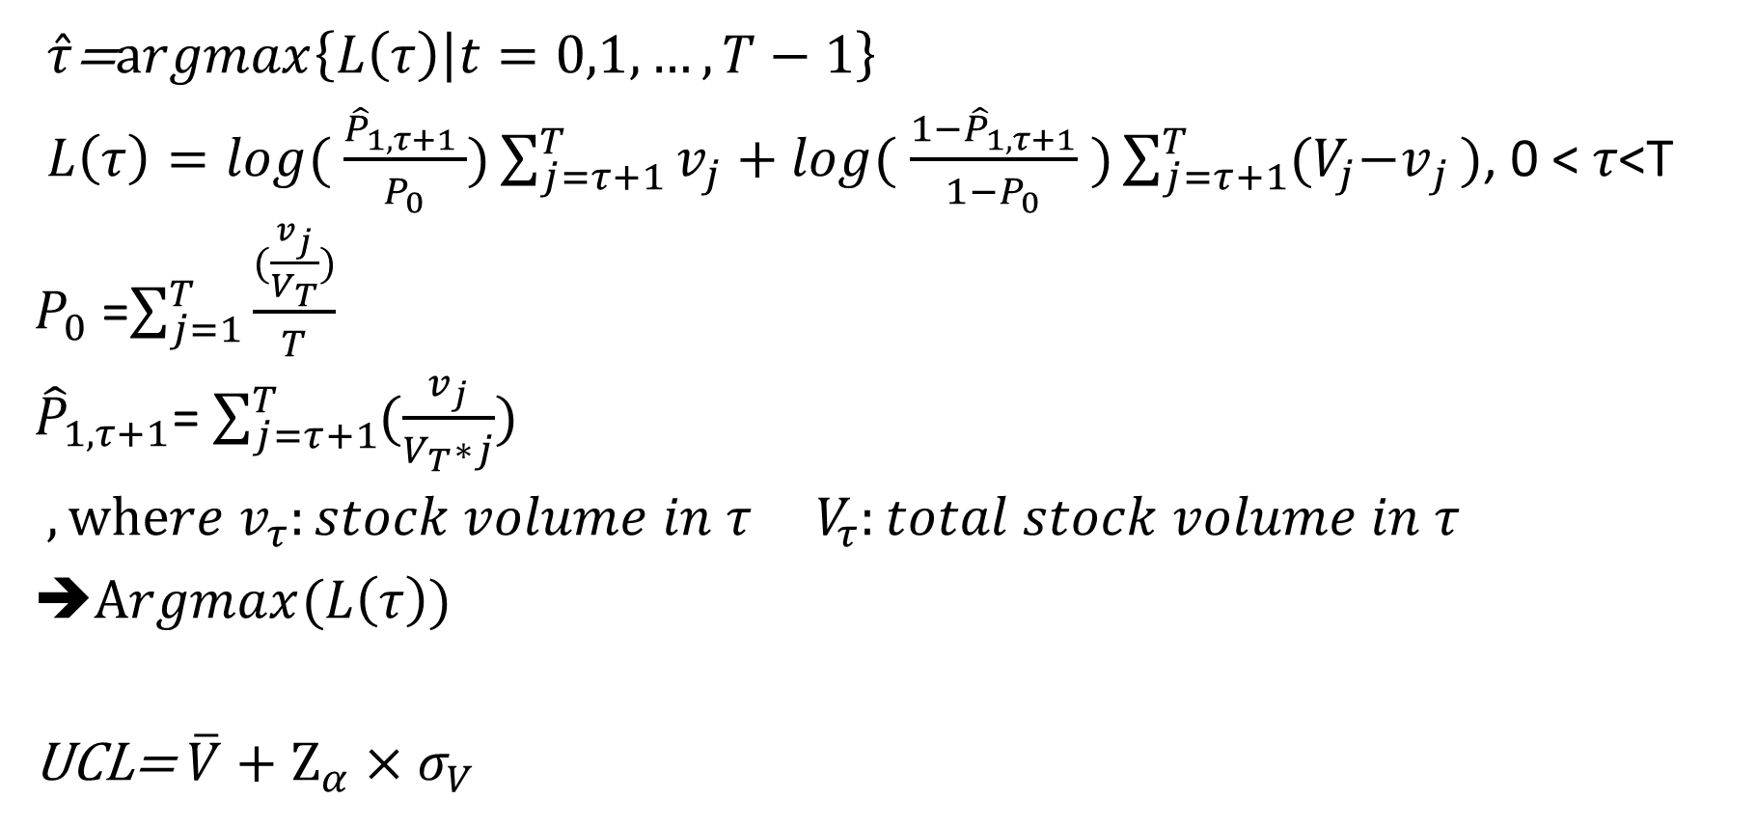
Change point estimator for MLE
$\hat{τ}$=$argmax\left\{L\left(τ\right) | t=0,1,…,T−1\right\}$
$L\left(τ\right)=\log{( \frac{{\hat{P}}_{1,τ+1} }{P_{0}}})\sum_{j=τ+1}^{T}{v_{j}+\log{( \frac{1−{\hat{P}}_{1,τ+1}}{1−P_{0}}} )}\sum_{j=τ+1}^{T}{{{(V}_{j}−v}_{j}}\text{)}\text{, 0 < }τ\text{<}\text{T}$
$P_{0}$ =$\sum_{j=1}^{T}{\frac{(\frac{v_{j}}{V_{T}})}{T} }$
${\hat{P}}_{1,τ+1}$= $\sum_{j=τ+1}^{T}{(\frac{v_{j}}{V_{T}∗j})}$
$,where{ v}_{τ}:stock volume in τ{ V}_{τ}:total stock volume in τ$
➔$Argmax(L\left(τ\right))$
UCL= $\overline{V}+Z_{α}×σ_{V}$
Notes:
8/16

Slide 8
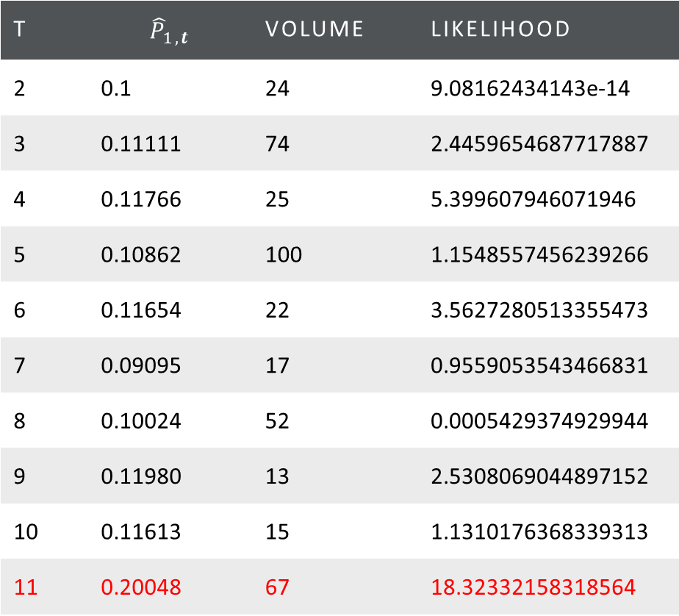
Change point Esitmator Computations
1. 取每日的前150分鐘計算股 票量的差
2. 選取Volume>UCL的時間點
(避免選取時間太短，選取時間至少大於5)
3.取上述期間做結構性改變偵測
4.分別找出個別股票第一次發生結構性改變的時間點
5.兩兩配對刪除個別第一次發生結構性改變時間點的最大值前分鐘數
t | $${\hat{P}}_{1,t}$$ | volume | Likelihood
2 | 0.1 | 24 | 9.08162434143e-14
3 | 0.11111 | 74 | 2.4459654687717887
4 | 0.11766 | 25 | 5.399607946071946
5 | 0.10862 | 100 | 1.1548557456239266
6 | 0.11654 | 22 | 3.5627280513355473
7 | 0.09095 | 17 | 0.9559053543466831
8 | 0.10024 | 52 | 0.0005429374929944
9 | 0.11980 | 13 | 2.5308069044897152
10 | 0.11613 | 15 | 1.1310176368339313
11 | 0.20048 | 67 | 18.32332158318564

Slide 9
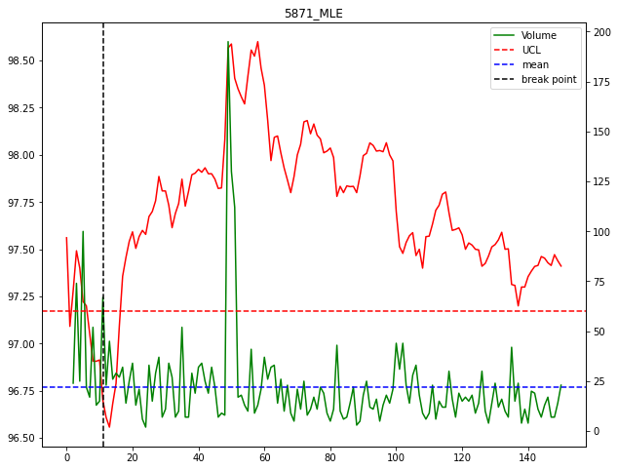
11
資料來源2018/3/5股量

Slide 10
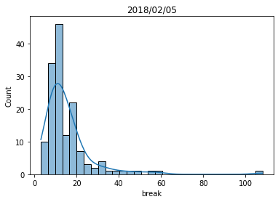
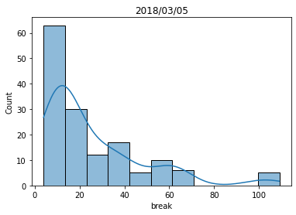
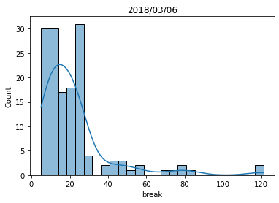
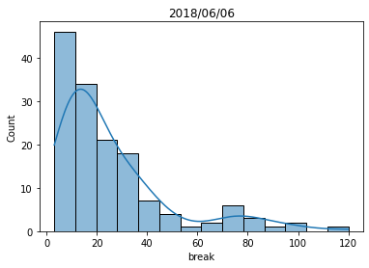
MLE

Slide 11
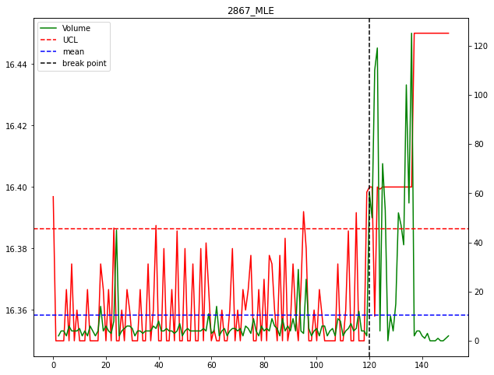
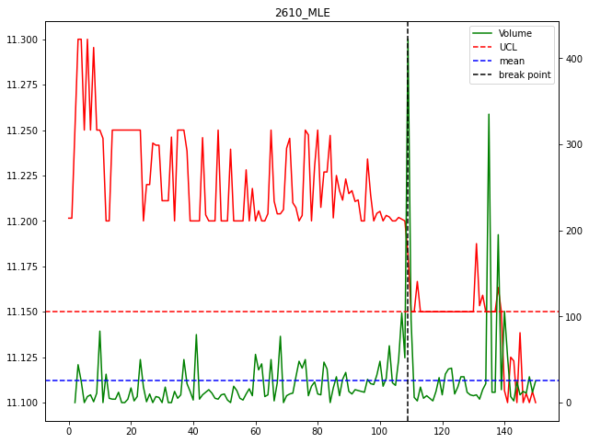

Slide 12
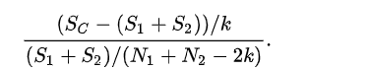





Chow test
$$y_{t}=a+bx_{t}+ε$$
$$y_{t}=a_{1}+b_{1}x_{t}+ε$$
$$y_{t}=a_{2}+b_{2}x_{t}+ε$$
$H_{0}:$ $a_{1}$ = $a_{2} ,b_{1}=b_{2}$
$H_{1}:$ $:H_{0 }is false$
F-statistic =

Slide 13
t | P-value | volume | T | P-value | volume
2 | 0.99430 | 24 | 14 | 0.37151 | 26
3 | 0.11145 | 74 | 15 | 0.37141 | 29
4 | 0.95922 | 25 | 16 | 0.37031 | 27
5 | 0.00151 | 100 | 17 | 0.37882 | 32
6 | 0.17300 | 22 | 18 | 0.32870 | 14
7 | 0.40842 | 17 | 19 | 0.32642 | 25
8 | 0.26990 | 52 | 20 | 0.38205 | 34
9 | 0.33924 | 13 | 21 | 0.29581 | 13
10 | 0.26097 | 15 | 22 | 0.27085 | 21
11 | 0.37469 | 67 | 23 | 0.13608 | 6
12 | 0.39220 | 23 | 24 | 0.04218 | 2
13 | 0.36192 | 45 | 25 | 0.09042 | 33
取每日的前150分鐘計算股票量的差
2. 對每一分鐘都做chow test
3.選取第一個顯著有變化的時間點

Slide 14
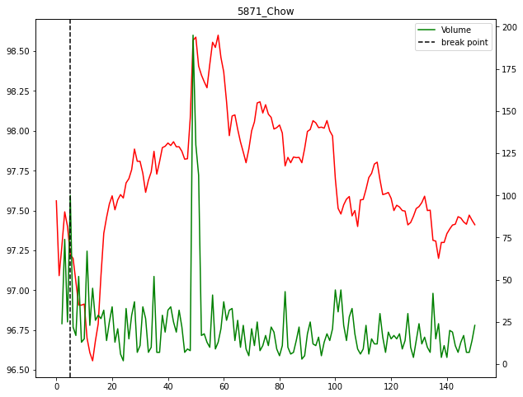
5

Slide 15
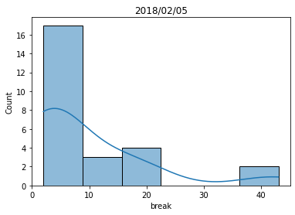
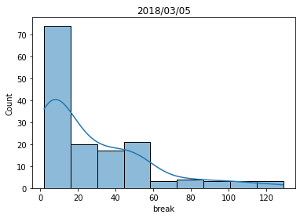
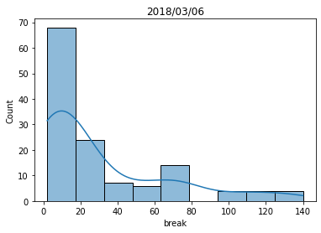
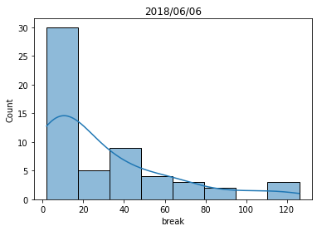
Chow test

Slide 16
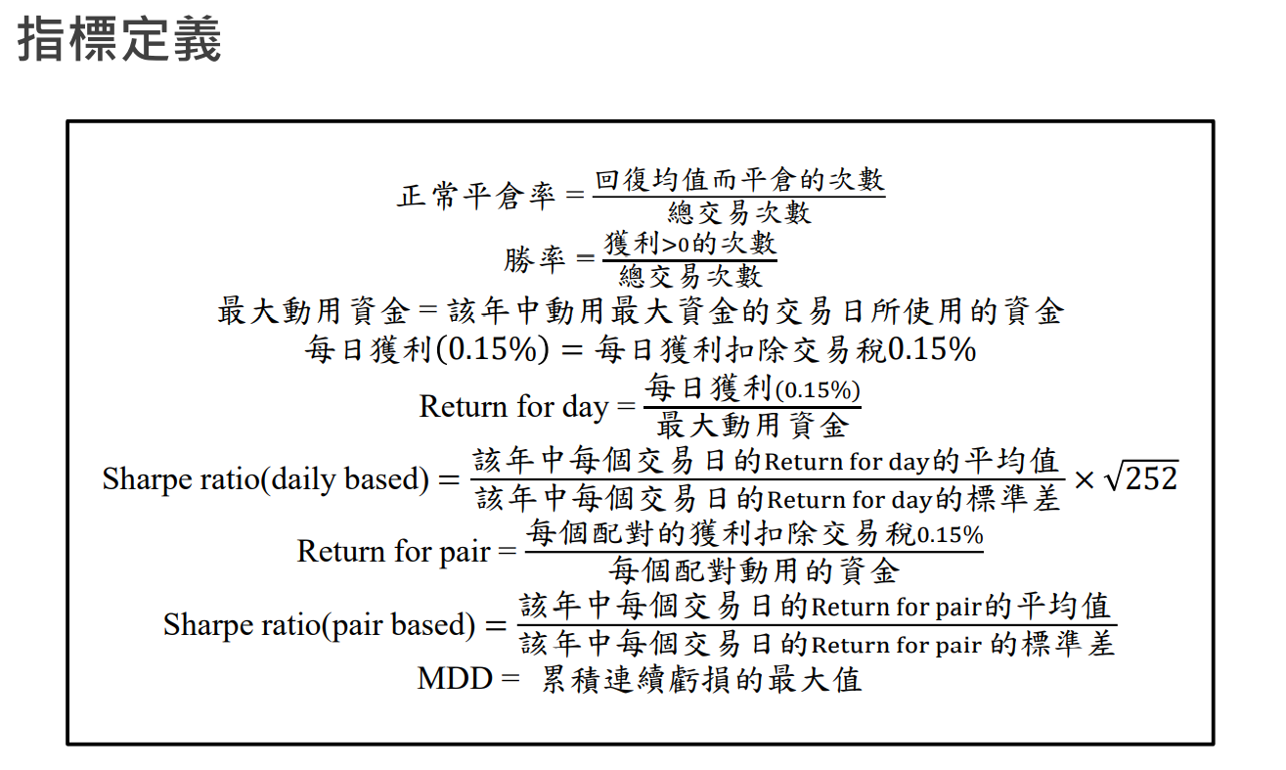
4.

Slide 17
5. 實證結果

Slide 18
無時間趨勢
績效
Year | Open times |  |  | Profit |  |  | MDD |  |  | 正常平倉率 |  |  | 勝率
 | Del90 | orig. | Con. | Del90 | Ori. | Con. | del90 | Ori. | Con. | del90 | Ori. | Con. | del90 | Ori. | Con.
2015 | 37279 | 54356 | 41495 | 5990.94 | 7204.07 | 5730.71 | 486.73 | 719.17 | 541.89 | 88.34% | 88.35% | 89.27% | 84.05% | 83.76% | 84.49%
2016 | 38677 | 55629 | 42655 | 7016.31 | 10256.347 | 7888.13 | 341.83 | 395.86 | 315.34 | 88.57% | 88.70% | 89.65% | 84.66% | 84.40% | 84.99%
2017 | 28123 | 43632 | 33554 | 7838.64 | 12085.095 | 9720.77 | 186.62 | 271.44 | 241.017 | 90.03% | 89.83% | 90.85% | 85.27% | 84.70% | 85.58%
2018 | 29357 | 45199 | 34170 | 6251.87 | 6443.836 | 7240.24 | 718.996 | 2195.48 | 444.267 | 88.66% | 87.99% | 89.12% | 81.11% | 79.91% | 80.93%

Slide 19
具時間趨勢
Year | Open times |  |  | profit |  |  | MDD |  |  | 正常平倉率 |  |  | 勝率
 | Del90 | orig. | Con. | Del90 | Ori. | Con. | del90 | Ori. | Con. | del90 | Ori. | Con. | del90 | Ori. | Con.
2015 | 3683 | 5478 | 2667 | 653.304 | 714.063 | 529.838 | 155.004 | 282.423 | 51.49 | 65.60% | 63.53% | 73.98% | 71.25% | 70.24% | 76.94%
2016 | 3487 | 5130 | 2485 | 639.685 | 870.587 | 538.386 | 116.068 | 116.243 | 39.43 | 67.36% | 66.90% | 79.03% | 73.64% | 72.53% | 78.63%
2017 | 2354 | 3798 | 1795 | 716.802 | 1163.4347 | 792.546 | 81.515 | 109.651 | 42.069 | 70.43% | 69.59% | 80.5% | 74.38% | 74.20% | 80.17%
2018 | 3109 | 5077 | 2343 | 823.240 | 1346.0517 | 834.75 | 72.042 | 125.622 | 69.31 | 68.00% | 67.62% | 79.04% | 72.31% | 70.45% | 74.61%

Slide 20
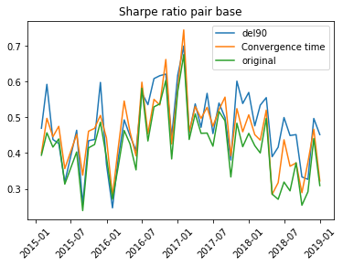
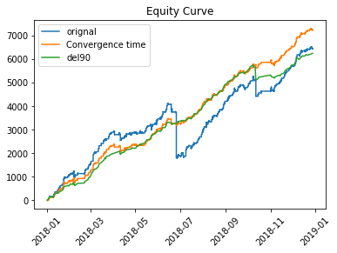
Model 123

Slide 21
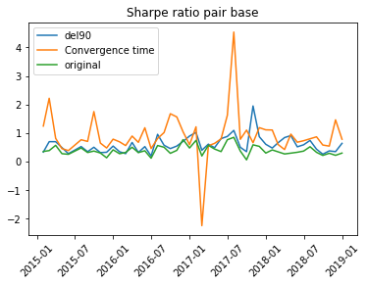
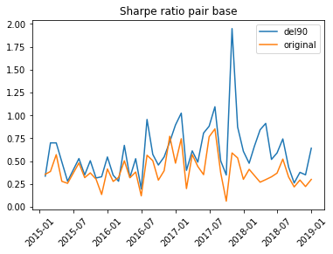
Model 45

Slide 22
無時間趨勢
績效
Year | Open times |  |  | Profit |  |  | MDD |  |  | 正常平倉率 |  |  | 勝率
 | Del90 | Con. | Con.+Del. | Del90 | Con. | Con.+Del. | del90 | Con. | Con.+Del. | del90 | Con. | Con.+Del. | del90 | Con. | Con.+Del.
2015 | 37279 | 41495 | 28355 | 5990.94 | 5730.71 | 4575.76 | 486.73 | 541.89 | 463.13 | 88.34% | 89.27% | 89.28% | 84.05% | 84.49% | 84.90%
2016 | 38677 | 42655 | 29598 | 7016.31 | 7888.13 | 5453.67 | 341.83 | 315.34 | 265.21 | 88.57% | 89.65% | 89.69% | 84.66% | 84.99% | 85.41%
2017 | 28123 | 33554 | 21579 | 7838.64 | 9720.77 | 6273.49 | 186.62 | 241.017 | 167.22 | 90.03% | 90.85% | 91.05% | 85.27% | 85.58% | 86.20%
2018 | 29357 | 34170 | 22183 | 6251.87 | 7240.24 | 5275.86 | 719.00 | 444.267 | 271.06 | 88.66% | 89.12% | 89.62% | 81.11% | 80.93% | 82.00%

Slide 23
具時間趨勢
Year | Open times |  |  | profit |  |  | MDD |  |  | 正常平倉率 |  |  | 勝率
 | Del90 | Con. | Con.+Del. | Del90 | Con. | Con.+Del. | del90 | Con. | Con.+Del. | del90 | Con. | Con.+Del. | del90 | Con. | Con.+Del.
2015 | 3683 | 2667 | 1870 | 653.304 | 529.838 | 413.86 | 155.004 | 51.49 | 38.49 | 65.60% | 73.98% | 75.45% | 71.25% | 76.94% | 77.65%
2016 | 3487 | 2485 | 1716 | 639.685 | 538.386 | 354.87 | 116.068 | 39.43 | 39.38 | 67.36% | 79.03% | 79.43% | 73.64% | 78.63% | 79.72%
2017 | 2354 | 1795 | 1137 | 716.802 | 792.546 | 486.42 | 81.515 | 42.069 | 29.14 | 70.43% | 80.5% | 81.00% | 74.38% | 80.17% | 80.47%
2018 | 3109 | 2343 | 1486 | 823.240 | 834.75 | 519.42 | 72.042 | 69.31 | 57.51 | 68.00% | 79.04% | 78.87% | 72.31% | 74.61% | 76.11%

Slide 24
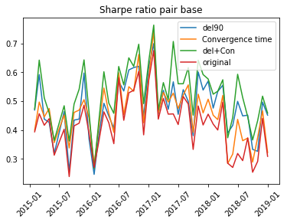
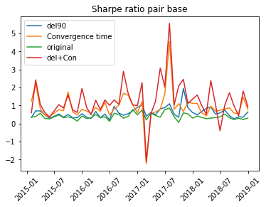
model123
model45

Slide 25

想知道 $I+\tilde{β}’\tilde{α}$收斂有多快所以要找出所有的特徵值 並同時估計在有限時間裡估計最大特徵值是多少，並同時知道要在多少時間之後時間序列就穩定
(馬斯過程)?裡的收斂行為 所以去想missing time的問題就可以知道什麼時候data 是可以用的因此就可以減少del 時間
Notes:
Meyn and Tweedie

